Slide 1
Подготовила учитель-логопед МБОУ
«Ново-Ямская СОШ» Иванова О.А.
«Дифференциация графически сходной пары букв Х – Ж».

Slide 2
Ж | Х | Х | Х | Ж
Ж | Х | Ж | Ж | Ж
Ж | Х | Х | Х | Ж
Ж | Ж | Ж | Х | Ж
Ж | Х | Х | Х | Ж

Slide 3
ах | ох | ых | ух
жа | жо | жи | жу
аха | охо | ыхи | уху
ажа | ожо | ыжи | ужу
пахать | горох | пихта | петух
пожар | рожок | живот | жучок

Slide 4
ах | ох | ых | ух
жа | жо | жи | жу
аха | охо | ыхи | уху
ажа | ожо | ыжи | ужу
пахать | горох | пихта | петух
пожар | рожок | живот | жучок

Slide 5
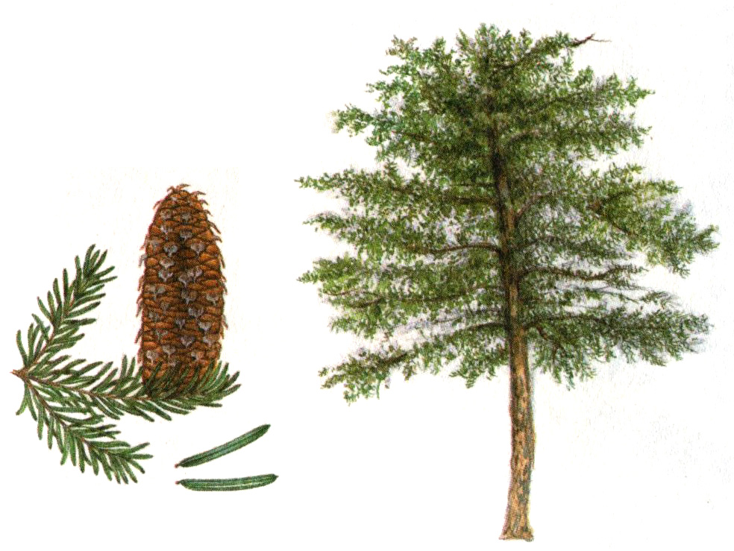

Slide 6
холодная свежий храбрый жадный
хлеб
жаба
петух
пожарный

Slide 7
холодная свежий храбрый жадный
хлеб
жаба
петух
пожарный

Slide 8
холодная свежий храбрый жадный
хлеб
жаба
петух
пожарный

Slide 9
холодная свежий храбрый жадный
хлеб
жаба
петух
пожарный

Slide 10
холодная свежий храбрый жадный
хлеб
жаба
петух
пожарный

Slide 11


Slide 12


Slide 13
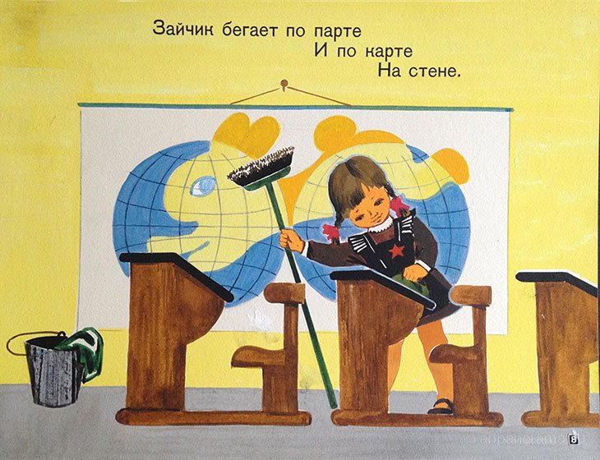

Slide 14
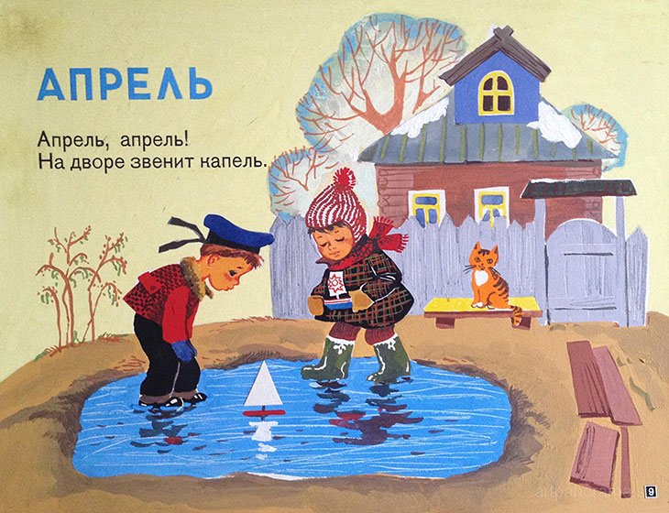

Slide 15
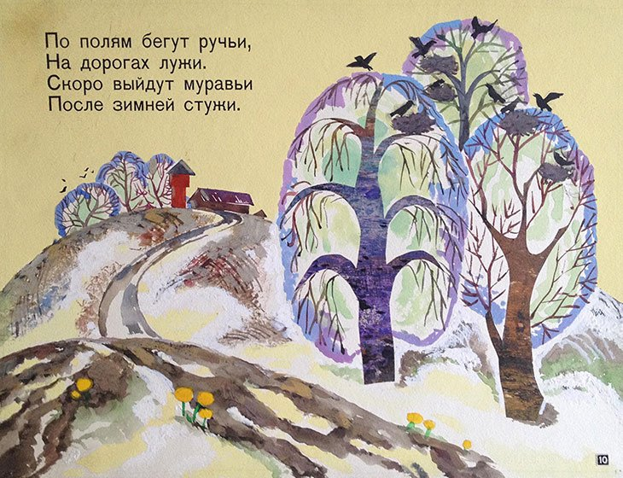

Slide 16
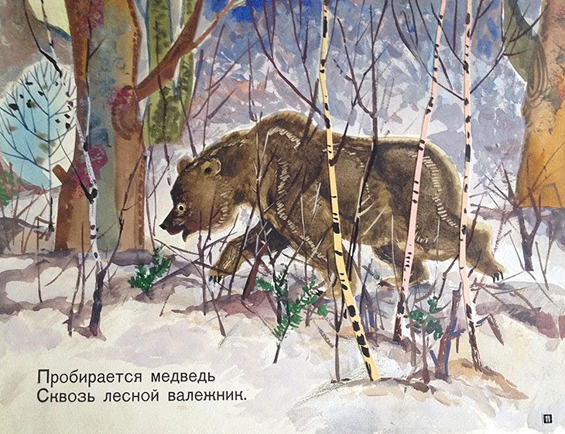

Slide 17


Slide 18


Slide 19
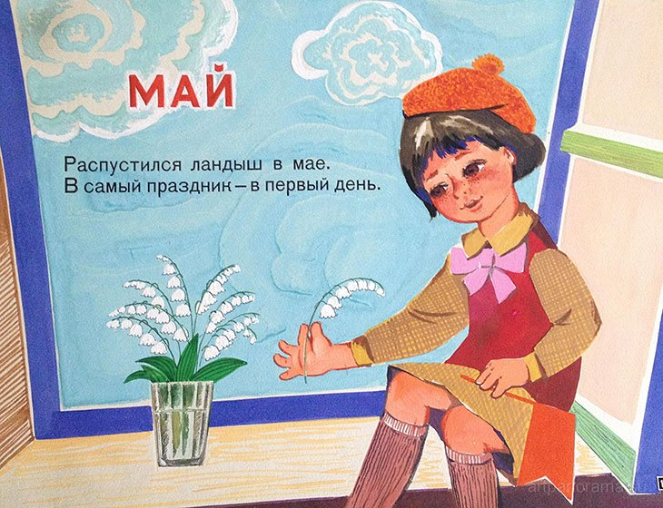

Slide 20


